Slide 1

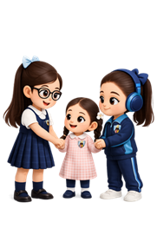
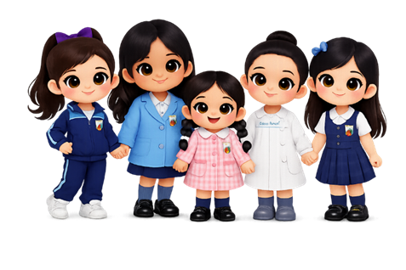
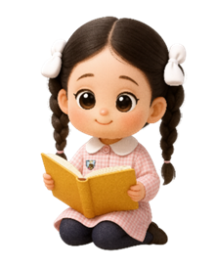

TOLERANCIA Y BUEN TRATO
“La vida que se nos confía”
Una historia sagrada
Una promesa de futuro

Slide 2


Padres, Madres y Familia
Llamados a:
“Con Santa Ana en el Corazón
formamos vidas para servir”
Dar Vida
Amar, cuidar y defender la Vida
Iluminar el camino de quienes nos han sido confiados

Slide 3

Formar es mucho más que enseñar
Es acompañar procesos
Sostener fragilidades
Despertar lo mejor de cada persona

Slide 4
Estamos en un mundo que necesita consuelo
Vivimos tiempos heridos
Con corazones cansados
Con sed profunda de sentido y empatía

Slide 5
¿Y cómo hacerlo?
Con palabras que sanan
Con gestos que sostienen
Con presencia que protege
Con ejemplos diarios
Con respeto y Buen trato
Con Paciencia, Amor y Tolerancia

Slide 6
Tolerar
Es respetar
Es empatizar
Es cuidar y tener paciencia
Es dar oportunidades
Es tratar bien y tratarme bien

Slide 7


Nuestra tarea como Comunidad Educativa es Formar:
Con dignidad infinita
Con vocación al amor
Con responsabilidad por el mundo que desamos heredar

Slide 8
REFLEXIONEMOS
¿Cómo están la Tolerancia, el Buen trato y el Respeto en mi vida cotidiana como hijo (a), hermano (a), esposo (a) , padre o madre y/o trabajador (a)?

Slide 9
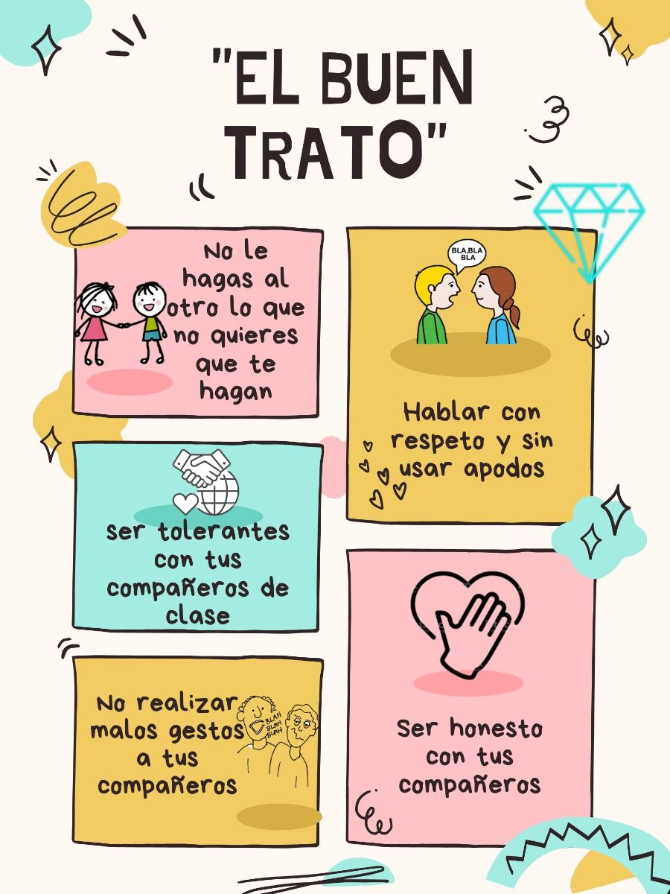
Equipo de Convivencia Educativa 2026

